Slide 1
GIÁO DỤC ĐỊA PHƯƠNG HẢI PHÒNG
CHỦ ĐỀ 8: DU LỊCH HẢI PHÒNG

Slide 2
KHỞI ĐỘNG
KHÁM PHÁ CÁC ĐỊA ĐIỂM DU LỊCH HẢI PHÒNG

Slide 3
1. Một số địa điểm du lịch tiêu biểu trên địa bàn thành phố Hải Phòng.

Slide 4
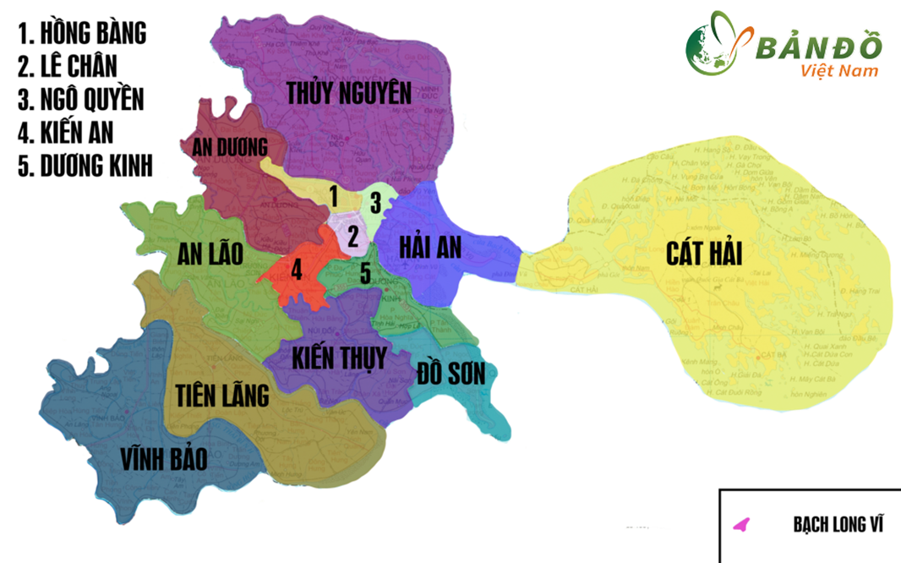
LUẬT CHƠI:
Lựa chọn ô số bạn sẽ đến với một quận hoặc 1 huyện của Hải Phòng. Nếu bạn kể được 1 địa điểm du lịch của quận/ huyện đó thì bạn được đi tiếp. Sau 10 giây bạn không trả lời được sẽ phải dừng lại. Ai đi hết 9 quận huyện sẽ chiến thắng nhận quà của nhà tài trợ.
1.
1
2.
THỦY NGUYÊN
3
4
3
5
5
2
9
7
6
8
4
6
7
8
9

Slide 5
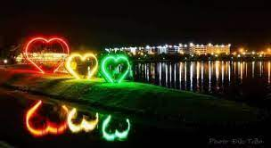
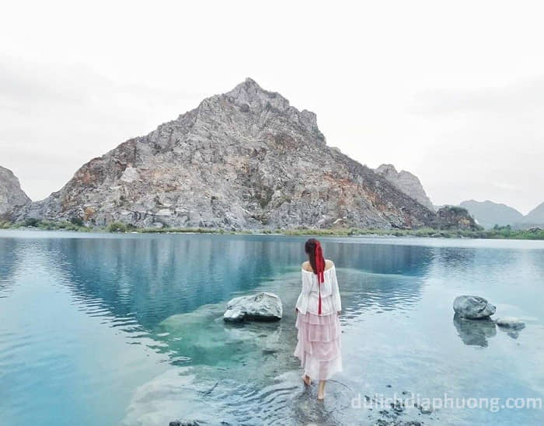
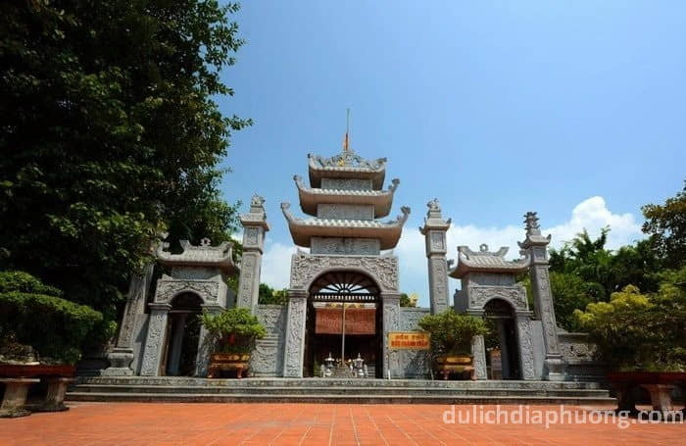
THỦY NGUYÊN
VISIP
TUYỆT TÌNH CỐC
TRÀNG KÊNH

Slide 6
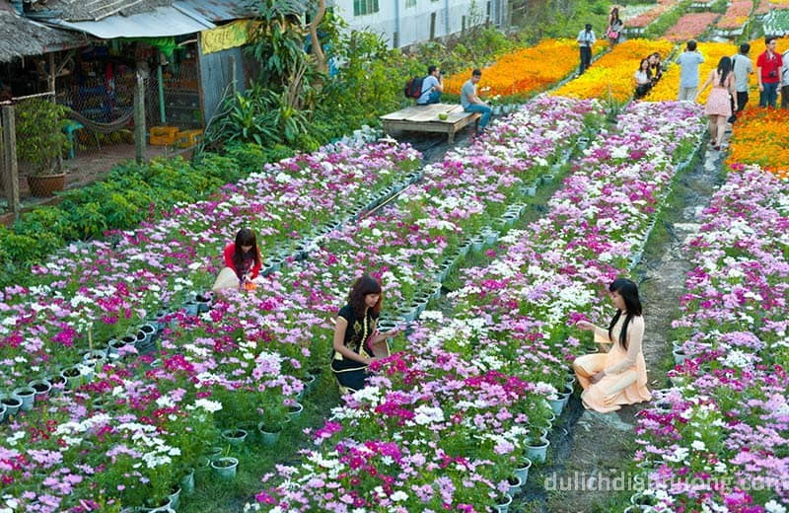
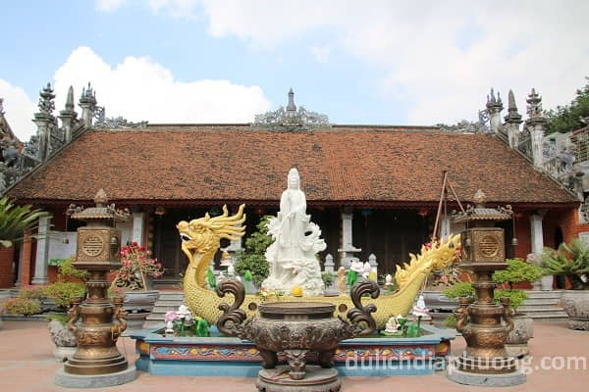
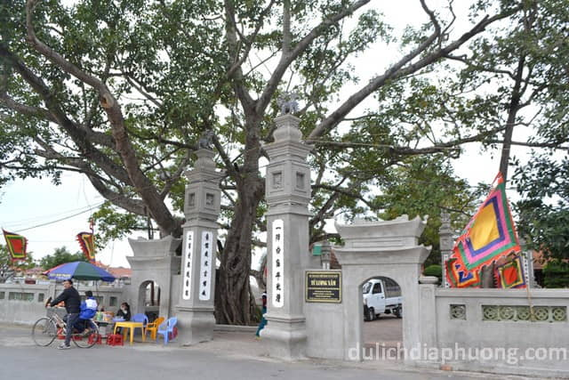
HẢI AN
Làng hoa Hạ Lũng
Chùa Vẽ tại Quận Hải An
Từ Lương Xâm tại Quận Hải An

Slide 7
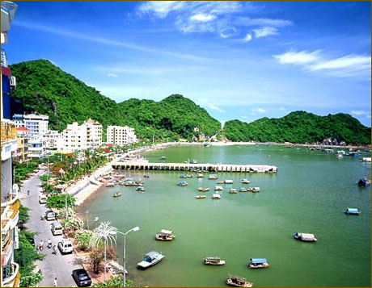
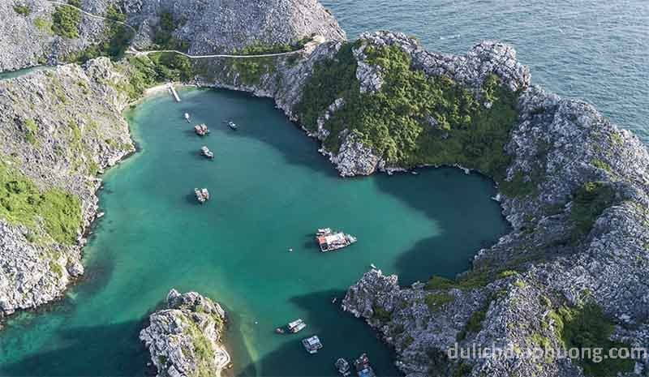
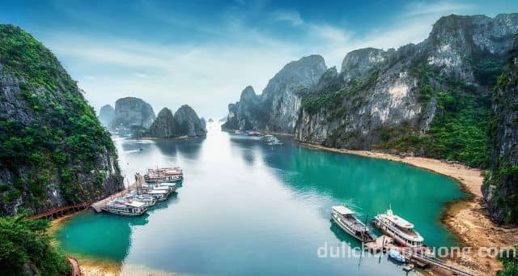

Đảo Long Châu
CÁT BÀ – CÁT HẢI
VỊNH LAN HẠ - CÁT HẢI
Đê chắn song – Cát Hải

Slide 8
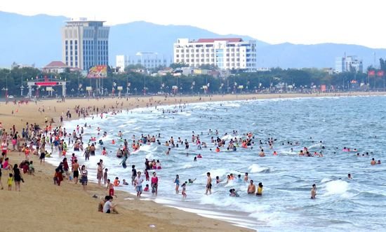
BÃI TẮM ĐỒ SƠN

Slide 9
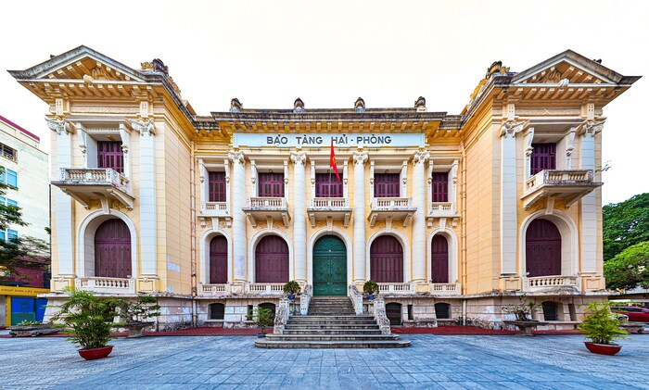
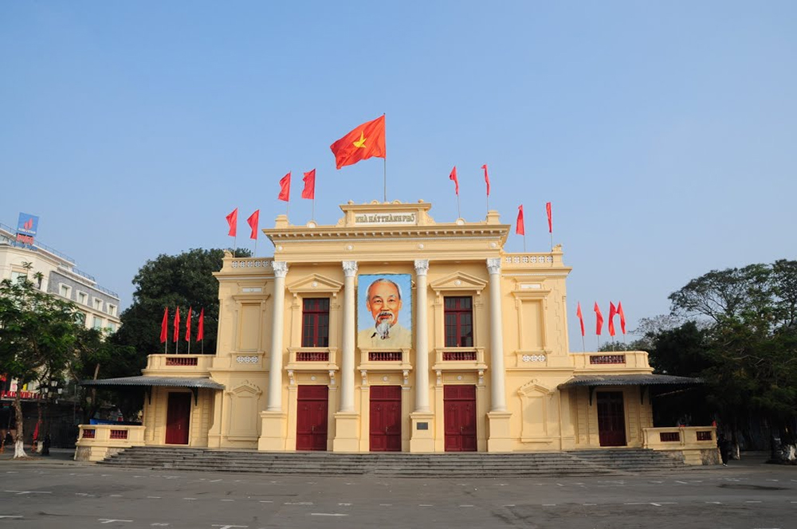
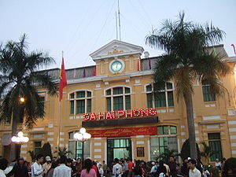
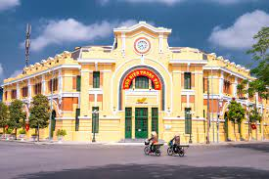
QUẬN HỒNG BÀNG
QUẬN NGÔ QUYỀN

Slide 10
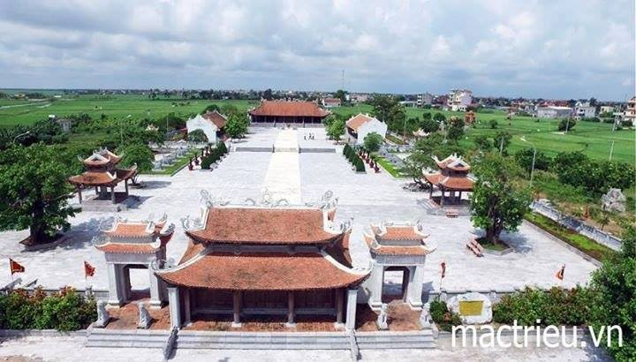
VƯƠNG TRIỀU NHÀ MẠC – KIẾN THỤY

Slide 11
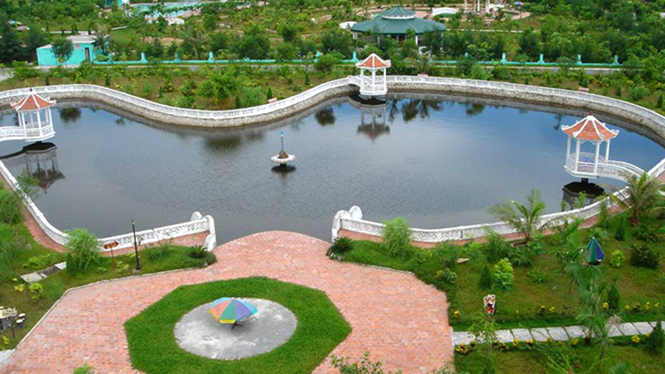
SUỐI NƯỚC KHOÁNG NÓNG - TIÊN LÃNG

Slide 12
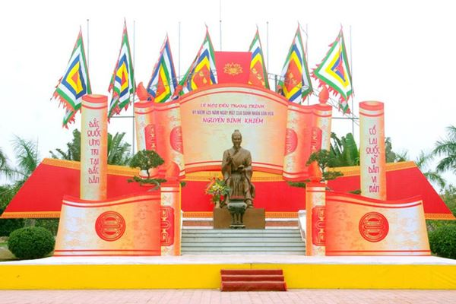
ĐỀN THỜ NGUYỄN BỈNH KHIÊM, HUYỆN VĨNH BẢO.

Slide 13
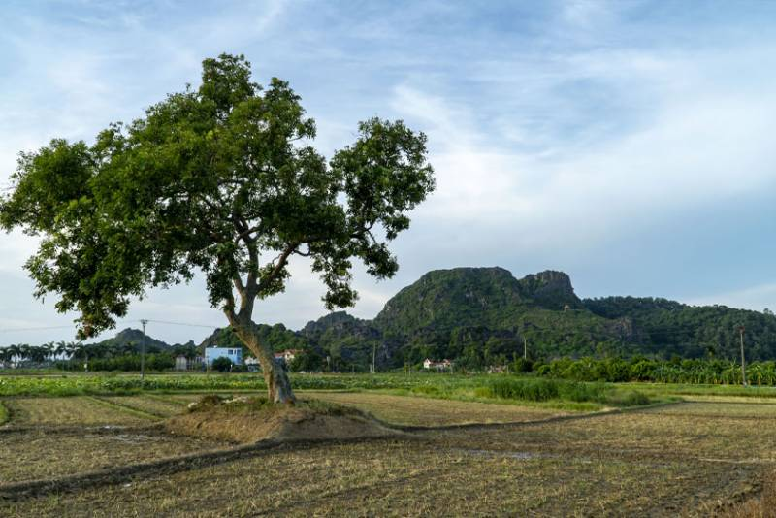
NÚI VOI - AN LÃO

Slide 14
NỘI DUNG CỦA CHỦ ĐỀ
PHẦN 2
PHẦN 3
PHẦN 1
PHẦN 4
Tiềm năng phát triển du lịch Hải Phòng
Luyện tập: Giới thiệu với du khách một số địa điểm du lịch HP
Một số địa điểm du lịch tiêu biểu trên địa bàn thành phố Hải Phòng.
Vận dụng:

Slide 15
2. Tiềm năng phát triển du lịch Hải Phòng
Thành phố Hải Phòng là trung tâm du lịch nổi tiếng ở miền bắc Việt Nam, là một điểm đến thu hút khách du lịch trong và ngoài nước. Nơi đây hội tụ nhiều tiềm năng để phát triển du lịch với vô số các tài nguyên du lịch tự nhiên và tài nguyên du lịch nhân văn.

Slide 16
Qua tìm hiểu SGK và kết hợp vốn hiểu biết của bản thân về du lịch Hải Phòng, em hãy hoàn thành bài tập sau:
Bài tập: Điền từ thích hợp vào chỗ trống:
Hải Phòng là thành phố có nhiều ……………(1)……….để phát triển du lịch.
a)Về tiềm năng du lịch tự nhiên Hải Phòng có……… (2)…………………….
+ Vị trí địa lí thuận lợi do nằm ở ……………………(3)………………
+ Địa hình đa dạng gồm …………………(4)……………………….
+ Khí hậu mang tính chất…….(5)……., một năm có ……(6)……., mỗi mùa lại có nét đẹp riêng. Đặc biệt mùa hè có ..........(7)…….. đỏ thắm là điểm nhấn thu hút khách du lịch đến Hải Phòng.
+ Cảnh quan tự nhiên mang nét đẹp đặc trưng của thành phố ……(8)……..
BÀI TẬP

Slide 17
BÀI TẬP
Qua tìm hiểu SGK và kết hợp vốn hiểu biết của bản thân về du lịch Hải Phòng, em hãy hoàn thành bài tập sau:
Bài tập: Điền từ thích hợp vào chỗ trống:
Hải Phòng là thành phố có nhiều tiềm năng du lịch tự nhiên và du lịch nhân văn để phát triển du lịch.
a)Về tiềm năng du lịch tự nhiên Hải Phòng có vị trí địa lí thuận lợi, địa hình đa dạng, khí hậu tốt, cảnh quan đẹp.
+ Vị trí địa lí thuận lợi do là đầu mối giao thông và là cửa ngõ ra vịnh Bắc Bộ.
+ Địa hình đa dạng gồm núi đồi, đồng bằng, biển và đảo.
+ Khí hậu mang tính chất nhiệt đới gió mùa ẩm, một năm có 4 mùa , mỗi mùa lại có nét đẹp riêng. Đặc biệt mùa hè có hoa phượng nở đỏ thắm là điểm nhấn thu hút khách du lịch đến Hải Phòng.
+ Cảnh quan tự nhiên mang nét đẹp đặc trưng của thành phố miền duyên hải.

Slide 18
b) Về tiềm năng du lịch nhân văn Hải Phòng có ………..(9)………
+ Các di tích lịch sử: …………………(10)…………………………
+ Các lễ hội truyền thống: …………… (11)…………………………
+ Các làng nghề truyền thống: …………………(12)………………
+ Văn hóa ẩm thực phong phú: ………………(13)………………..
BÀI TẬP:

Slide 19
BÀI TẬP:
b)Về tiềm năng du lịch nhân văn Hải Phòng có các di tích lịch sử, các lễ hội truyền thống, các làng nghề truyền thống, văn hóa ẩm thực phong phú.
+ Các di tích lịch sử: di tích Bạch Đằng Giang, khu tưởng niệm vương triều Mạc, đền thờ Nguyễn Bỉnh Khiêm, bến tàu không số….
+ Các lễ hội truyền thống: hội chọi trâu Đồ Sơn, lễ hội Hoa Phượng Đỏ…
+ Các làng nghề truyền thống: làng hoa Hạ Lũng, cao Cao Nhân, tạc tượng Bảo Hà……
+ Văn hóa ẩm thực phong phú: bánh đa cua, bún cá cay, nem cua bể, nộm sứa……

Slide 20
NỘI DUNG GHI NHỚ
a) Tiềm năng du lịch tự nhiên Hải Phòng có vị trí địa lí thuận lợi, địa hình đa dạng, khí hậu tốt, cảnh quan đẹp.
b) Tiềm năng du lịch nhân văn Hải Phòng có các di tích lịch sử, các lễ hội truyền thống, các làng nghề truyền thống, văn hóa ẩm thực phong phú.

Slide 21
01
02
EM HÃY PHÂN LOẠI CÁC ĐIỂM DU LỊCH ĐÃ CHO DƯỚI ĐÂY VÀO BẢNG GỢI Ý
DU LỊCH TỰ NHIÊN
DU LỊCH NHÂN VĂN
Bãi biển Đồ Sơn, khu tưởng niệm vương triều nhà Mạc, lễ hội hoa phượng đỏ, vườn quốc gia Cát Bà, làng hoa Hạ Lũng, đồi Thiên Văn.

Slide 22
EM HÃY PHÂN LOẠI CÁC ĐIỂM DU LỊCH ĐÃ CHO DƯỚI ĐÂY VÀO BẢNG GỢI Ý
Du lịch tự nhiên | Du lịch nhân văn
Bãi biển Đồ Sơn, vườn quốc gia Cát Bà, đồi Thiên Văn. | Khu tưởng niệm vương triều nhà Mạc, lễ hội Hoa Phượng Đỏ, làng hoa Hạ Lũng.

Slide 23
3. Luyện tập

Slide 24
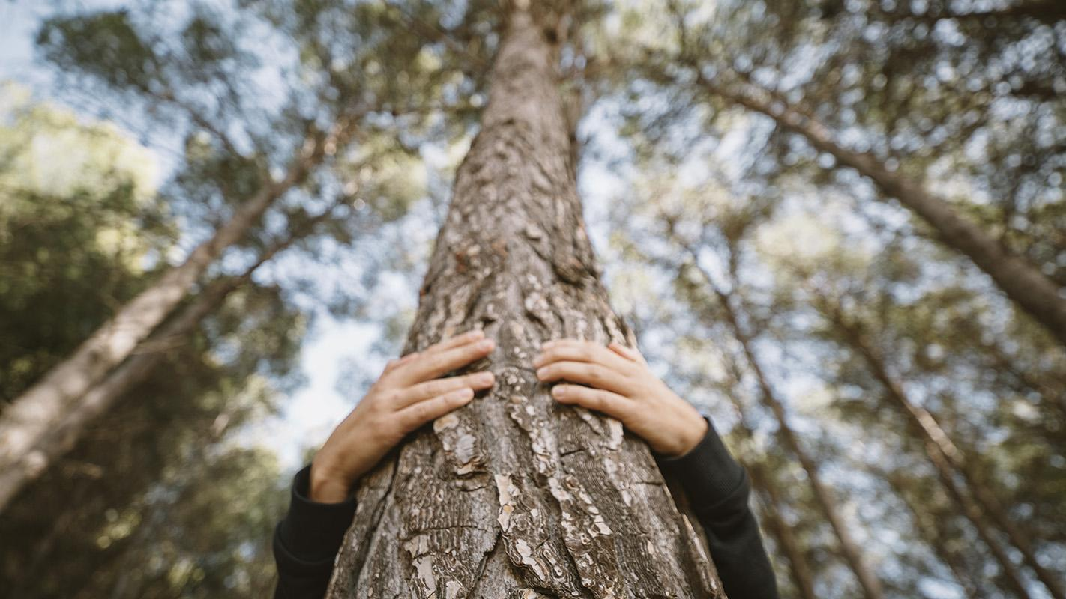
3. Luyện tập: Giới thiệu với du khách một số địa điểm du lịch HP
Em hãy đóng vai một hướng dẫn viên du lịch để giới thiệu với các bạn về khu du lịch Đồ Sơn hoặc một khu du lịch của Hải Phòng mà em biết.

Slide 25


Slide 26
Ghép các ý ở cột I với các ý ở cột II sao cho phù hợp:
I. Các điểm du lịch ở Hải Phòng
1
2
3
4
Khu du lịch Đồ Sơn
Bảo tàng Hải Phòng.
Vườn quốc gia Cát Bà, rừng ngập mặn Vinh Quang, Tiên Lãng.
Đền thờ Nguyễn Bỉnh Khiêm
II. Loại hình du lịch phù hợp
Du lịch biển và nghỉ dưỡng.
B. Du lịch sinh thái, trải nghiệm.
C. Du lịch lịch sử.

Slide 27
BÀI TẬP 2
Chuyến đi trải nghiệm tham quan tại vườn quốc gia Cát Bà của các bạn lớp 7, trường THCS A. Các bạn trong lớp rất hào hứng khi được thăm quan, tìm hiểu các loài sinh vật và muốn lưu lại kỉ niệm về chuyến tham quan này nên nhiều bạn đã viết, khắc chữ lên cây, bẻ cành để hái những loại hoa lá trong rừng về ép khô.
Em có nhận xét và suy nghĩ gì về hành động của một số bạn lớp 7 trong tình huống nêu trên ?
Em sẽ góp ý như thế nào với các bạn đó ?

Slide 28
4.VẬN DỤNG

Slide 29



01
02
03
Em hãy xây dựng lịch trình đón tiếp một người bạn ở xa đến tham quan thành phố Hải Phòng trong thời gian 1 ngày. Em sẽ mời bạn đến những địa điểm nào? Vì sao?
TÌM HIỂU NHỮNG MÓN ĂN
DU LỊCH
SINH THÁI
CÁC KHU DI TÍCH LỊCH SỬ

Slide 30
Thanks!
Do you have any questions?
GIÁO ÁN GIÁO DỤC ĐỊA PHƯƠNG HẢI PHÒNG
0936991280

